Slide 1
O FNDCT
Audiência no Senado Federal
13/11/2024
Carlos Alberto Aragão de Carvalho
Diretor da DRCT/Finep/MCTI

Slide 2
RECUPERAÇÃO DO FNDCT
- Lei Complementar nº 177/2021 transformou o fundo em financeiro e passou a proibir o contingenciamento
- Lei nº 14.554/2023 alterou o indexador dos financiamentos reembolsáveis para TR
Evolução do orçamento do FNDCT (em R$ milhões, corrigidos pelo IPCA de dezembro de 2023)

Slide 3
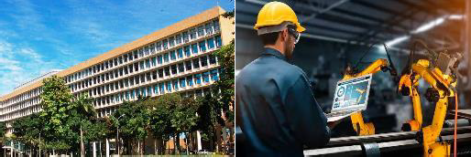




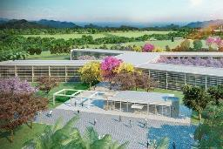
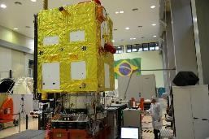

Programas Estratégicos
35 Linhas de atuação
1 - Programa de Recuperação e Expansão da Infraestrutura de Pesquisa Científica e Tecnológica Nacional - Pró-Infra
3 - Programa Conecta e Capacita Brasil :Difusão e suporte à Transformação Digital
4 - Programa Integrado de Desenvolvimento Sustentável da Região Amazônica - Pró-Amazônia
2 - Programa de Inovação para a Reindustrialização Nacional –Mais Inovação
5 - Programa de Repatriação de Talentos - Conhecimento Brasil
6 Linhas de atuação
8 Linhas de atuação
2 Linhas de atuação
4 Linhas de atuação
3 Linhas de atuação
6 - Programa de Apoio a Políticas Públicas Baseadas em Conhecimento Científico –Política com Ciência
7 - Programa de Apoio à Recuperação e Preservação de Acervos Científicos, Históricos e Culturais Nacionais - Identidade Brasil
8 - Programa de Apoio a Projetos Nacionais Estratégicos: CBERS, RMB, NB4, Sirius
9 - Programa de Apoio a Projetos Nacionais Estratégicos de Defesa – Autonomia Tecnológica
10 - Programa de Ciência, Tecnologia e Inovação para Segurança Alimentar e Erradicação da Fome
2 Linhas de atuação
1 Linha de atuação
4 Linhas de atuação
1 Linha de atuação
4 Linhas de atuação

Slide 4
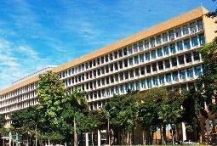
1. Programa de Recuperação e Expansão da Infraestrutura de Pesquisa Científica e Tecnológica Nacional - Pró-Infra
Chamadas Públicas
Pro-infra Recuperação:
R$ 198 milhões em 29 propostas
R$ 451 milhões para projetos das regiões Norte, Nordeste e Centro-Oeste
Linhas de Atuação
1. Recuperação, atualização e expansão da infraestrutura de pesquisa científica e tecnológica nacional
Pro-infra Expansão:
R$ 498 milhões em 105 subprojetos
2. Apoio à infraestrutura de pesquisa científica e tecnológica em áreas prioritárias e estratégicas, com foco no complexo tecnológico-industrial da saúde; complexo tecnológico-industrial da defesa; transição digital; transição energética; e transição ecológica
Pro-infra Centros Temáticos:
R$ 490 milhões em 36 propostas
3. Redução de assimetrias no Sistema Nacional de Ciência, Tecnologia e Inovação via expansão da infraestrutura científica e tecnológica nas regiões Norte, Nordeste e Centro-Oeste
Emergencial RS: R$ 50 milhões (em habilitação)
Desenvolvimento Regional (N/NE/CO): R$ 300 milhões (em andamento)
4. Apoio à constituição de Institutos Nacionais de
Ciência e Tecnologia (INCTs)
Investimento previsto
Exemplos de outras ações:
Ampliação da capacidade de monitoramento do CEMADEN
Apoio ao Instituto Internacional de Física da UFRN/FAPERN
Apoio ao projeto BINGO/China
5. Apoio a projetos emergenciais de pesquisa
R$ 1,9 bilhão
6. Apoio a projetos de cooperação internacional
Suplementação
R$ 1,4 bilhão

Slide 5







2.Programa de Inovação para a Reindustrialização Nacional –Mais Inovação
Complexo econômico e industrial da saúde
Bioeconomia e Transição Energética
Saúde Empresas
Bioeconomia
R$ 250 milhões
R$ 250 milhões
Saúde ICTs
Energias Renováveis
R$ 250 milhões
R$ 250 milhões
Cadeias agroindustriais sustentáveis e digitais
Base industrial da Defesa
R$ 280 milhões
R$ 280 milhões
Infraestrutura, saneamento, moradia e mobilidade sustentáveis nas cidades
Mobilidade urbana
Investimento previsto
R$ 150 milhões
Aviação sustentável
R$ 120 milhões
R$ 2,4 bilhões
Resíduos, Saneamento e Moradia Popular
R$ 80 milhões
Suplementação
Transformação digital da indústria
R$ 444 milhões
Transformação digital
R$ 170 milhões
Semicondutores
R$ 100 milhões
CEITEC
R$ 220,3 milhões
B+P
R$ 80 milhões

Slide 6

Recursos Reembolsáveis
Contratação 2023 - 2024
+74%
+88%
Total: 1.301 projetos
Total: R$ 15.996.651.260,14
Notes:
* Apresentação qualitativa, com distribuição regional

Slide 7
Recursos Reembolsáveis
Liberação 2023 - 2024
+90%
R$ 25,9 bilhões
Total da carteira de crédito da Finep, incluindo operações descentralizadas
Total: R$ 10.924.573.711,55
Notes:
* Apresentação qualitativa, com distribuição regional

Slide 8

3. Programa Conecta e Capacita Brasil :Difusão e suporte à Transformação Digital
Conecta (RNP)
Capacita
Programa de promoção da conectividade digital em todo o território nacional via infovias estaduais e redes metropolitanas.
Programa massivo de capacitação digital em escolas e de populações com maior vulnerabilidade socioeconômica
R$ 400 milhões
R$ 100 milhões
Mais ciência na escola
65% das propostas recomendadas oriundas de N/NE/CO
27 projetos
(1 por estado)
1.000 Laboratórios Maker/ 10.000 bolsas
87% para N, NE, CO

Slide 9
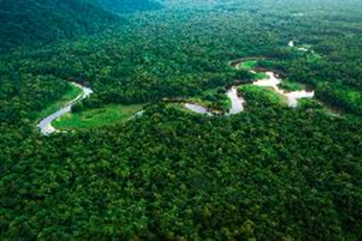
4. Programa Integrado de Desenvolvimento Sustentável da Região Amazônica - Pró-Amazônia
Chamadas Públicas
1. Apoio à infraestrutura de pesquisa científica e tecnológica na região amazônica voltada para recuperação, atualização, interiorização e criação de laboratórios, acervos científicos, históricos e culturais e coleções biológicas.
Pro-infra Recuperação:
R$ 103 milhões em 61 subprojetos de 26 propostas
Centros avançados em áreas estratégicas para
o desenvolvimento sustentável:
R$ 150 milhões em 19 propostas (CNPq)
2. Apoio a projetos de inovação de empresas nas áreas de bioeconomia, cidades sustentáveis, descarbonização de processos produtivos, transformação digital, economia digital, restauração florestal, transporte e monitoramento ambiental.
APOIO A PROJETOS DE INOVAÇÃO DE EMPRESAS- PRÓ-AMAZÔNIA
R$ 50 milhões (em andamento)
3. Fomento a projetos de pesquisa e desenvolvimento tecnológico em rede, incluindo projetos de inovação social, visando apoiar ou criar centros avançados em áreas estratégicas para o desenvolvimento sustentável da região amazônica.
Exemplos de outras ações:
INPA
Museu Goeldi
Museu das Amazônias
Infovias transfronteiriças em Educação e Pesquisa/RNP
Investimento previsto
R$ 500 milhões
4. Apoio a projetos de cooperação internacional, visando o desenvolvimento sustentável da região amazônica.
Suplementação
R$ 150 milhões

Slide 10

5. Programa de Repatriação de Talentos - Conhecimento Brasil
Chamadas Públicas (CNPq)
Demanda R$ 1,54 bi
Programa de Atração e Fixação de Pesquisadores para Inovação e Desenvolvimento Científico
R$ 800 milhões
1527 pedidos
+300 ICT/ Empresas
CONHECIMENTO BRASIL
Chamada para apoio a projetos em rede com pesquisadores brasileiros no exterior
Demanda R$ 473 mi
R$ 200 milhões
980 pedidos +170 ICTs
CONHECIMENTO BRASIL – SUBVENÇÃO ECONÔMICA
R$ 500 milhões
Em andamento

Slide 11

6. Programa de Apoio a Políticas Públicas Baseadas em Conhecimento Científico –Política com Ciência
Pesquisa de Inovação - PINTEC
31 Ministérios encaminharam 81 projetos
R$ 10,4 milhões
Redes de pesquisa para o apoio a políticas públicas.
Infraestrutura para o apoio de políticas públicas
Exemplos de projetos apoiados
Exemplos de projetos apoiados
Solução de Inteligência Artificial (IA) para o Programa Bolsa Família
Laboratório Integrado de Geointeligência e Modelagem de Redes de Ilícitos da Amazônia (LIGEM.Redes)
Rede de Biorrefino da Amazônia
Evolução do parque instrumental do Laboratório Brasileiro de Controle de Dopagem (LBCD)
Soluções Tecnológicas para Agricultura Familiar: Máquinas Agrícolas e Bioinsumos
Implementação de Protótipos de Microbiorrefinarias para Cacau, Cupuaçu e Açaí
R$ 76,7 milhões
R$ 49,7 milhões
+ R$ 60 milhões em preparação
+ R$ 45 milhões em preparação

Slide 12

7. Programa de Apoio à Recuperação e Preservação de Acervos Científicos, Históricos e Culturais Nacionais - Identidade Brasil
Apoio à preservação, divulgação, restauração e acessibilidade de acervos científicos, históricos e culturais
R$ 250 milhões
Chamada Pública teve R$ 1,54 bilhão em propostas
Suplementação de recursos pelo CDFNDCT para atendimento da grande demanda
Novo valor da atual Chamada
R$ 500 milhões

Slide 13


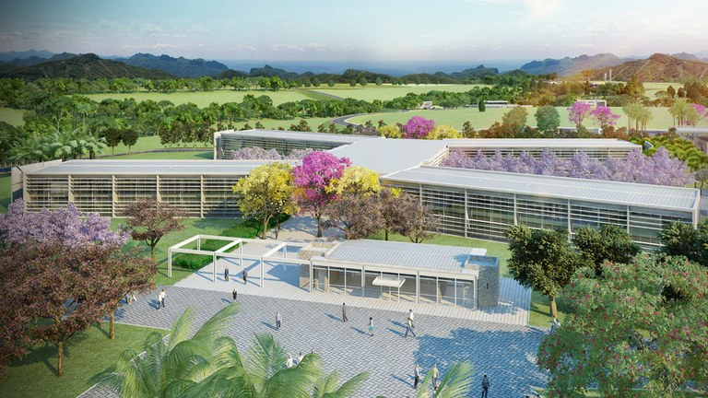
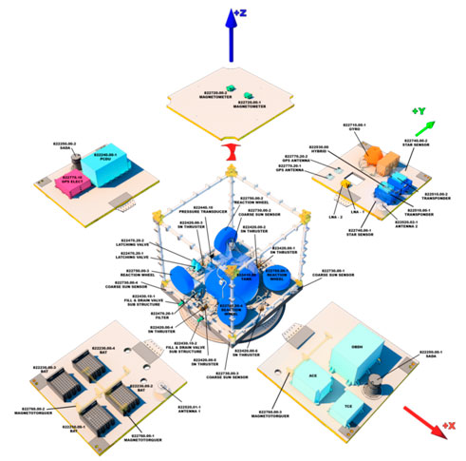
8. Programa de Apoio a Projetos Nacionais Estratégicos:
CBERS, RMB, NB4, Sirius
Reator Multipropósito
Plataforma Multimissão para CBERS6
O Empreendimento RMB tem por objetivo a construção de um reator de pesquisa multipropósito, instalações laboratoriais e infraestrutura associada
2024/25
R$ 250 milhões
Apoio FNDCT
Entre 2010 e 2022
R$ 389 milhões
Atualização e desenvolvimento de Plataforma Multimissão (PMM), que servirá de módulo de serviço para missões espaciais no âmbito do Programa Nacional de Atividades Espaciais – PNAE, em particular CBERS-6.
O RMB será capaz de produzir os radioisótopos que hoje são importados e que servem de base para os radiofármacos
2024
R$ 306 milhões
Já contratados
Termo de Referência prevê R$ 926 milhões até 2026
Com a instalação do Reator Multipropósito Brasileiro, a saúde só tem a ganhar, em especial os usuários do sistema Único de Saúde – SUS, dada a possibilidade imediata de dobras o número de procedimentos anuais de medicinar nuclear
Além disso, o RMB dará garantia de estabelecimentos do fornecimento de radioisótopos e diminuirá e dependência em relação à importação
O Programa CBERS nasceu de uma parceria inédita entre Brasil e China no setor técnico-científico espacial.
A missão visa contribuir no fornecimento de dados para o planejamento, monitoramento e controle de desmatamento, queimadas, vigilância de fronteiras, estudos urbanos, hídricos e de vegetação, vigilância costeira e agricultura.

Slide 14
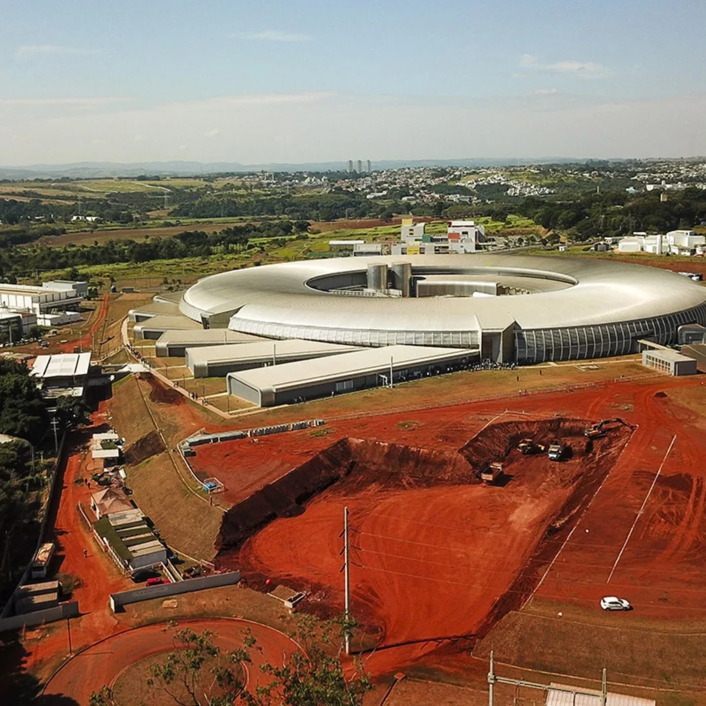
8. Programa de Apoio a Projetos Nacionais Estratégicos:
CBERS, RMB, NB4, Sirius
Sirius – Fase II
A maior e mais complexa infraestrutura científica já construída no País e uma das mais avançadas fontes de luz síncrotron do mundo.
Apoio FNDCT
2024/25
R$ 631 milhões
Desde 2022
R$ 449 milhões
Orion - Laboratório Nacional de Máxima Contenção Biológica (NB4 – CNPEM)
Complexo laboratorial para pesquisas avançadas com vírus, bactérias e fungos patogênicos que fortalecerá o sistema de saúde Primeira instalação de máxima contenção biológica da América Latina (30 mil m²), será conectada ao acelerador de partículas Sírius
Apoio FNDCT
R$ 800 milhões
2023
R$ 200 milhões
2024-2026

Slide 15

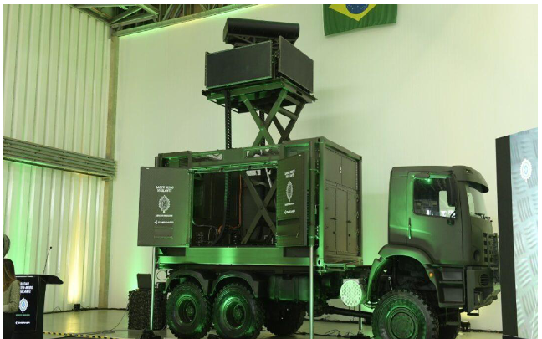
9. Programa de Apoio a Projetos Nacionais Estratégicos de Defesa – Autonomia Tecnológica
Diferentes projetos em andamento que visam promover a capacidade e a autonomia científica, tecnológica e de inovação em áreas críticas para a defesa nacional e para a segurança, priorizando projetos com tecnologias transversais e arranjos interinstitucionais que possibilitem a superação de entraves e bloqueios, bem como o transbordamento de tecnologias e inovações para aplicações civis.
Exemplos de projetos em análise
Desenvolvimento de Tecnologias Críticas e fabricação de componentes e subsistemas visando a Autonomia Tecnológica (AT) Nacional no Veículo Lançador de Microssatélites
R$ 133 milhões
R$ 75 milhões
Sistema de Gerenciamento da Amazônia Azul – Fase 2
P&D do Radar Contrabateria Multifunção – Etapa 2
R$ 30 milhões
Apoio FNDCT
2024/25
R$ 500 milhões
Doze projetos

Slide 16

10.Programa de Ciência, Tecnologia e Inovação para Segurança Alimentar e Erradicação da Fome
MÁQUINAS E EQUIPAMENTOS PARA AGRICULTURA FAMILIAR (subvenção)
R$ 120 milhões
Desenvolvimento de soluções tecnológicas para aumento da produtividade na agricultura familiar e acesso a água no semiárido
R$ 42 milhões
ACESSO A ÁGUA NO SEMIÁRIDO
Empresas
Desenvolvimento de soluções tecnológicas para cadeias socioprodutivas da Bioeconomia e sistemas agroalimentares (inclui a linha - estruturação e tecnificação de empreendimentos rurais
Chamadas Públicas:
Programa Cadeias Socioprodutivas da Bioeconomia e Sistemas Agroalimentares
R$ 50 milhões
36% dos recursos aprovados são destinados a propostas das regiões Norte, Nordeste e Centro-Oeste
ICTs
R$ 134,2 milhões
45,7% dos recursos aprovados são destinados a propostas das regiões Norte, Nordeste e Centro-Oeste

Slide 17
Carlos Aragão
Diretor de Desenvolvimento Científico e Tecnológico
aragao@finep.gov.br

